Slide 1
Строчная и заглавная буква Ч, ч
1 – А класс
Бондаренко А.А.
29-30.11.2022
Первый урок

Slide 2
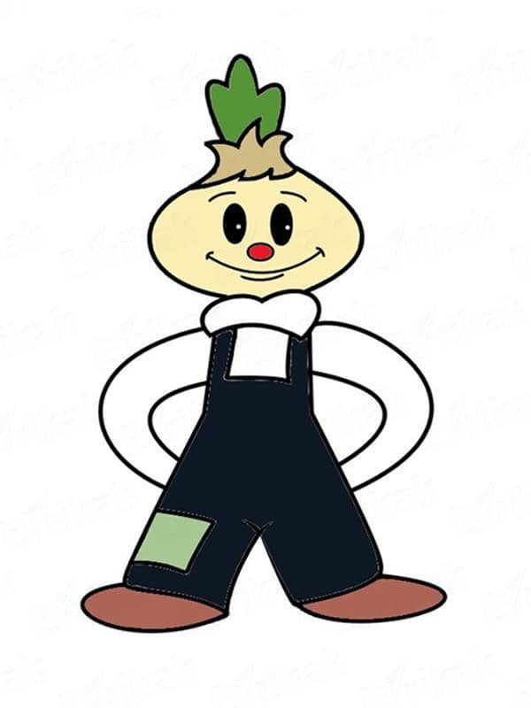

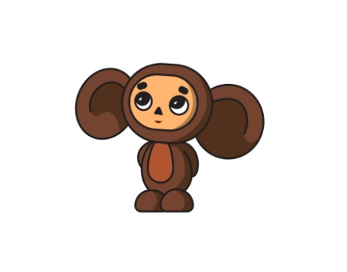

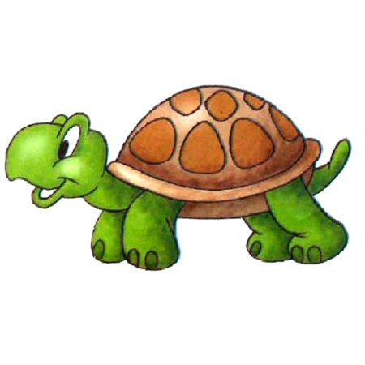
У каждого в группе на парте лежат сугробы из снежинок, из которых надо собрать слово, которое рассыпалось. Если вы, собрали слово правильно, то ответ – картинку вы найдёте у меня на столе.

Slide 3

Что общего в этих словах?
Чебурашка Чиполлино
Чайник
Чай Чашка
Черепаха
Все они начинаются на букву

Slide 4
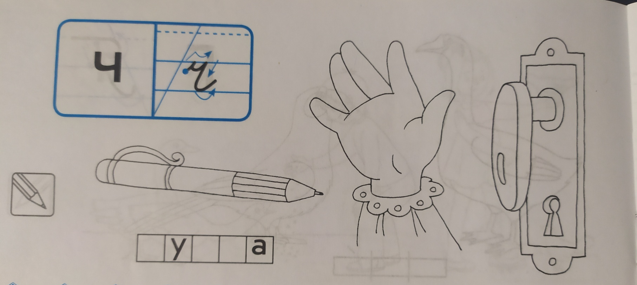
Стр. 20 «Прописи»
Что изображено на картинках?
Дверная ручка
Ручка для письма
Р
Ч
К
Ручка ребенка

Slide 5

Рассмотрите из каких элементов состоит строчная буква ч.

Slide 6
Давайте теперь охарактеризуем букву ч
Дайте характеристику букве Ч опираясь на слоги:
Ча
Чу
Че
Чи
Согласный, мягкий, глухой, непарный

Slide 7
Строчная и заглавная буква Ч, ч
1 – А класс
Бондаренко А.А.
29-30.11.2022
второй урок

Slide 8
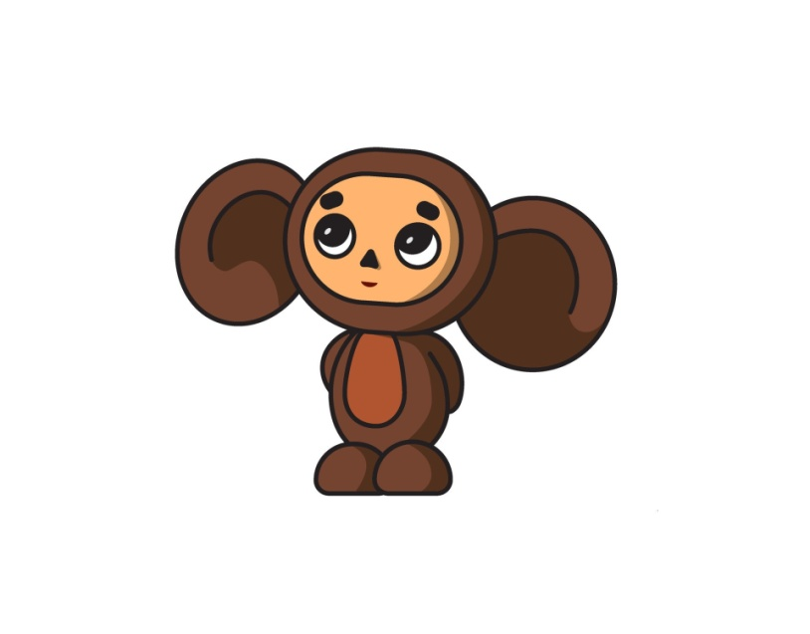
А есть ли необходимость в написании заглавной буквы Ч?
Чебурашка Чиполлино
Да, написание имен, фамилий, названий организаций и т.д.

Slide 9
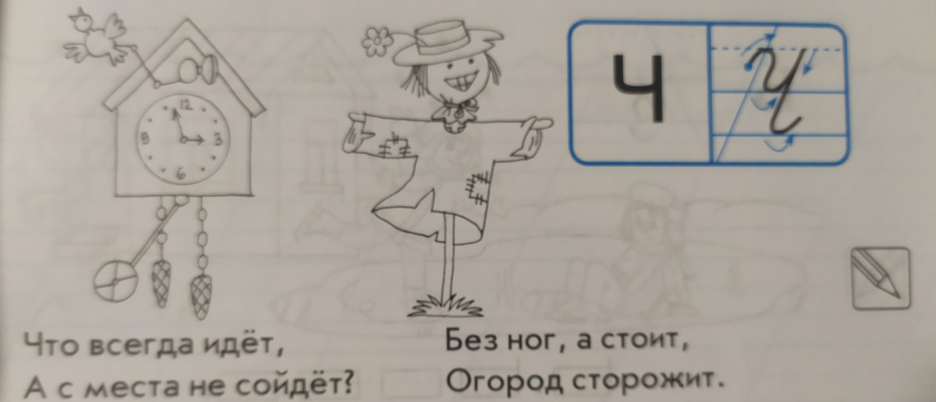
Стр. 21 «Прописи»
Отгадай загадку
ЧАСЫ ЧУЧЕЛО

Slide 10

Рассмотрите из каких элементов состоит заглавная буква Ч.

